Slide 1
lycée d’enseignement Général
et technologique
ET VOIE PROFESSIONNELLE
Présentation
aux élèves de TROISIÈME et à leur famille
Novembre 2021
Année 2020-2021

Slide 2
Les étapes d’orientation en 3ème
De janvier à février, les élèves et leur famille formulent leurs vœux provisoires en ligne sur Scolarité services ou sur la fiche d’orientation :
  Seconde générale et technologique ;
  Seconde professionnelle (sous statut scolaire ou en apprentissage) ;
  1ère année de CAP (sous statut scolaire ou en apprentissage).
Au conseil de classe du 2e trimestre, un avis provisoire d’orientation est donné ; il est transmis sur la fiche de dialogue.
D’avril à mai, les élèves et leur famille inscrivent leurs vœux définitifs sur la fiche de dialogue.
Au conseil de classe du 3e trimestre, une proposition d’orientation est faite par l’équipe pédagogique :
  Elle est validée si elle correspond au vœu de l’élève ;
  Un entretien est organisé entre la famille et le chef d’établissement si elle diffère du vœu de l’élève.
De juin à début juillet, les élèves reçoivent leur notification d’affectation et s’inscrivent dans leur futur établissement.

Slide 3
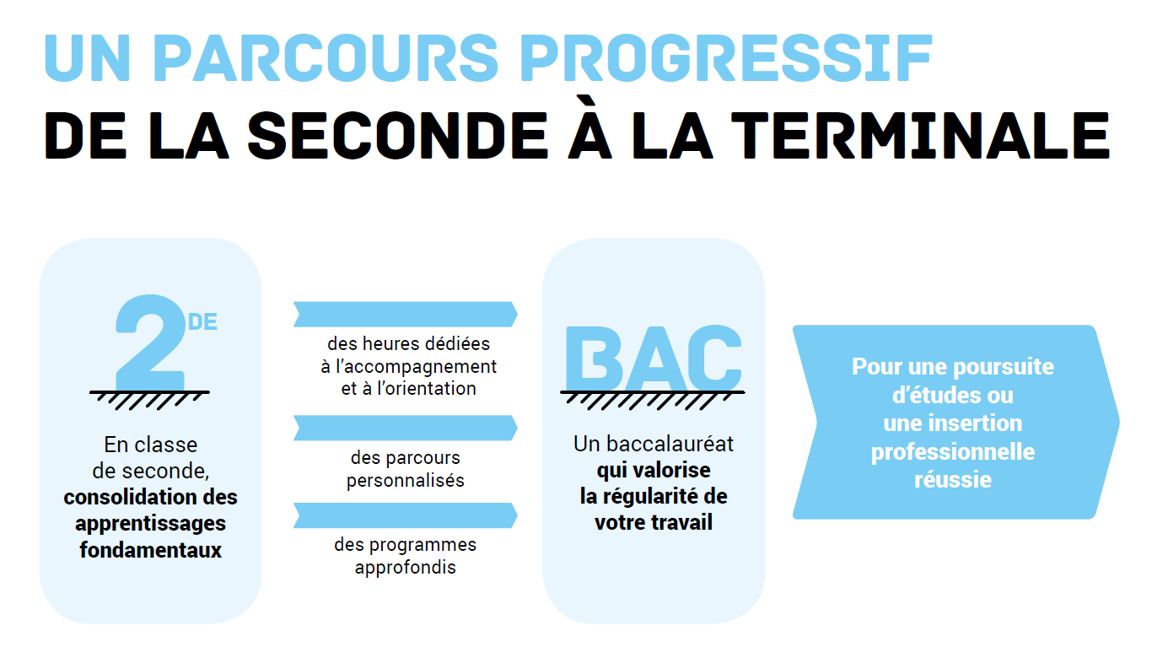

Slide 4
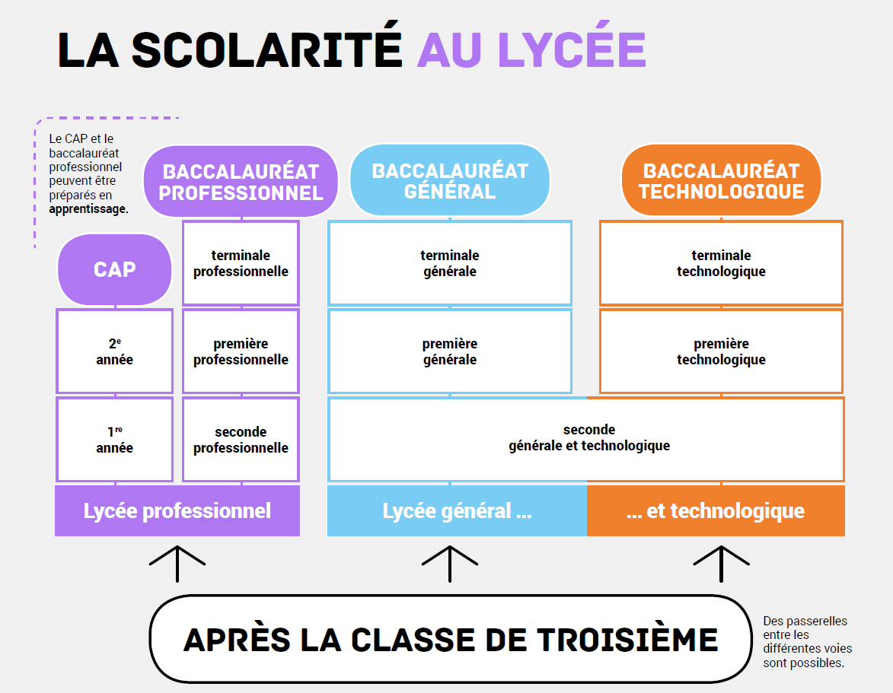

Slide 5
La voie professionnelle

Slide 6
la voie professionnelle pour se former aux métiers de demain
La voie professionnelle permet aux élèves de suivre des enseignements concrets pour apprendre un métier rapidement.
Deux diplômes professionnels peuvent être préparés :
  Le CAP, en 2 ans, pour une insertion immédiate dans l’emploi ou une poursuite d’études;
  Le baccalauréat professionnel, en 3 ans, pour s’insérer dans l’emploi ou poursuivre des études supérieures.
La formation peut être suivie :
  Sous statut scolaire dans un lycée, avec des périodes de stage en entreprise chaque année ;
  En apprentissage dans un lycée ou dans un CFA, avec un contrat de travail auprès d’un employeur.

Slide 7

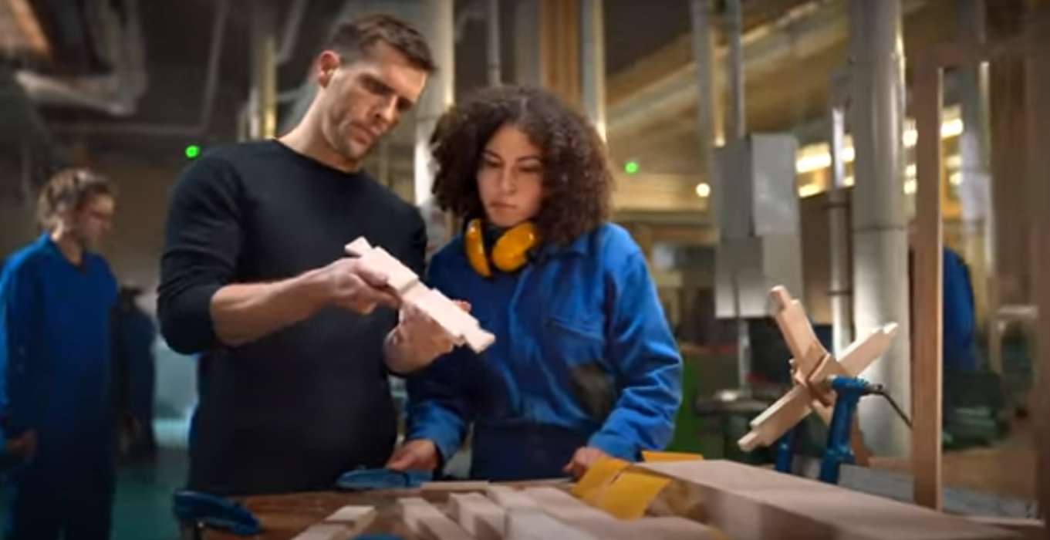
La voie professionnelle
Une voie ambitieuse
Voir le clip – 30s
Réalisé avant la crise COVID-19. Continuons de respecter les gestes barrières, portons un masque lorsque cela est nécessaire.

Slide 8
La transformation de la voie professionnelle
Le lycée professionnel se transforme pour préparer les élèves aux métiers d’avenir et leur transmettre des savoir-faire d’excellence.
De nouvelles manières d’apprendre
Des enseignements généraux plus concrets en lien avec les métiers, où des professeurs d’enseignements généraux et professionnels animent ensemble les séances de travail ;
Un chef-d’œuvre à réaliser et à présenter à l’examen (BAC ou CAP), témoin des compétences acquises par les élèves au cours de leur cursus.

Slide 9
La transformation de la voie professionnelle
Des parcours plus personnalisés
Des parcours plus progressifs grâce à des classes de seconde par familles de métiers :
  les élèves choisissent un secteur d’activité en fin de 3ème,
  puis choisissent leur spécialité de baccalauréat à la fin de la 2de, avec une meilleure connaissance des métiers ;
Plus d’accompagnement : 100 heures par an pour consolider les apprentissages, se renforcer en français et mathématiques, et construire son projet d’avenir ;
Des passerelles entre l’apprentissage et le statut scolaire pour construire un cursus au plus près des besoins de l’élève.

Slide 10
La transformation de la voie professionnelle
Des campus nouvelle génération
De véritables lieux de vie, de formation et d’innovation, regroupant des équipements culturels et sportifs, des lycées professionnels, des centres de recherches, des entreprises…
Ils permettent aux élèves de se familiariser avec les entreprises et de découvrir de nouvelles opportunités
Ils sont spécialisés dans des secteurs de pointe comme :
  Aéronautique et spatial
  Bâtiment et écoconstruction
  Industrie 4.0
  Services à la personne et bien-être
  Industries navales et nautiques

Slide 11
Le lycée GÉNÉRAL
ET TECHNOLOGIQUE

Slide 12
La seconde générale et technologique
Au lycée d’enseignement général et technologique, la classe de seconde est commune à tous les élèves.
Ils suivent des cours communs
  Français
  Histoire – géographie
  Langue vivante A et langue vivante B
  Sciences économiques et sociales
  Mathématiques
  Physique – chimie
  Sciences de la vie et de la Terre
  Education physique et sportive
  Enseignement moral et civique
  Sciences numériques et technologie
  + Des enseignements optionnels généraux ou technologiques
Ils bénéficient d’un accompagnement
  Un test de positionnement en début d’année pour connaître leurs acquis et leurs besoins en français et en mathématiques
  Un accompagnement personnalisé en fonction des besoins de l’élève
  Du temps consacré à l’orientation
Au cours de l’année de seconde, chaque élève réfléchit à la suite de son parcours vers la voie technologique ou la voie générale.

Slide 13
La voie technologique en 1re et Terminale
Tous les élèves suivent des enseignements communs :
  Français / Philosophie
  Histoire – géographie
  Enseignement moral et civique
  Langue vivante A et langue vivante B (+enseignement techno en langue vivante)
  Education physique et sportive
  Mathématiques
Les élèves suivent les enseignements de spécialité de la série choisie :
  ST2S : Sciences et technologies de la santé et du social
  STL : Sciences et technologies de laboratoire
  STD2A : Sciences et technologies du design et des arts appliqués
  STI2D : Sciences et technologies de l’industrie et du développement durable
  STMG : Sciences et technologies du management et de la gestion
  STHR : Sciences et technologies de l’hôtellerie et de la restauration
  S2TMD : Sciences et techniques du théâtre, de la musique et de la danse
  STAV : Sciences et technologies de l’agronomie et du vivant (dans les lycées agricoles uniquement)
Chaque série permet d’approfondir des enseignements de spécialité concrets et pratiques pour bien préparer aux études supérieures.
Les sites et documents de l’ONISEP donnent la carte des séries proposées dans les établissements

Slide 14
La voie GENERALE en 1re et Terminale
Tous les élèves suivent des enseignements communs :
  Français / Philosophie
  Histoire – géographie
  Enseignement moral et civique
  Langue vivante A et langue vivante B
  Education physique et sportive
  Enseignement scientifique
Les élèves suivent des enseignements de spécialité
  Arts
  Humanités, littérature et philosophie
  Littérature et langues et cultures de l’Antiquité
  Langues, littératures et cultures étrangères et régionales
  Histoire-géographie, géopolitique et sciences politiques
  Sciences économiques et sociales
  Mathématiques
  Physique-chimie
  Sciences de la vie et de la Terre
  Numérique et sciences informatiques
  Sciences de l’ingénieur
  Biologie-écologie (lycées agricoles)
  Education physique, pratiques et culture sportives (à compter de la session 2023)
Les enseignements de spécialité permettent d’approfondir ce qui motive et qui prépare à l’enseignement supérieur.
Les sites et documents de l’ONISEP donnent la carte des enseignements de spécialité proposés dans les établissements

Slide 15
Pour plus d’information sur l’orientation :
Sur le lycée :
https://www.education.gouv.fr/reussir-au-lycee
Sur la seconde générale et technologique :
secondes-premieres2020-2021.fr/
(actualisation en cours)
Sur la voie professionnelle :
nouvelle-voiepro.fr

Slide 16


